Slide 1

astpageLastpage Project Project
분석 데이터 전처리
빅데이터UI양성과정
손보금
박준형
심예진

Slide 2
INDEX 및 CONTENTS
빅데이터 품질 관리 기획하기 – 박준형(2p-3p)
- 프로젝트 품질 이슈 분석 및 근본 원인 보고서
- 프로젝트 생명 주기별 품질 관리 계획
빅데이터 조직 수립하기 – 손보금(6p-9p)
- 조직 역할 및 책임 할당표(RACI 분석)
- 분석가를 위한 역량 교육 체계 설계 보고서
빅데이터 보안 관리 기획하기 – 심예진(4p-5p)
- 개인 정보 비식별 조치 계획 보고서
- 수명 주기별 위협 요소 분석 및 대응방안
빅데이터 운영 관리 기획하기 – 손보금(10p-12p)
- 서비스 장애/가용성 관리 분석 보고
- 서비스 수준 협약(SLA) 및 변경 관리 계획
1

Slide 3
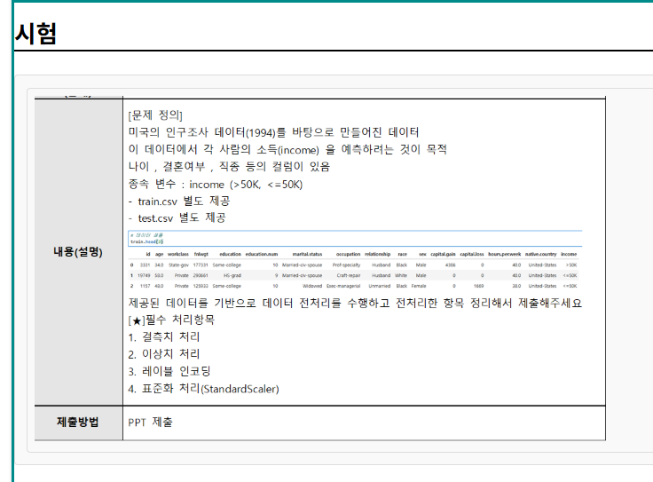
1.
결측치 처리
이상치 처리
레이블 인코딩
표준화 처리(standardScaler)
- 전처리 과정은 실습한것과 똑같기 때문에 1~4번을 각자 실습은 하되,
결측치 처리 ppt 작성(준형이)
이상치 처리 ppt 작성(예진이)
레이블 인코딩 ppt(보금)
표준화 처리 ppt(보금)
으로 진행하겠습니다~
2

Slide 4
1.
2

Slide 5
1.
2

Slide 6
1.
2

Slide 7
1.
2

Slide 8
1.
2

Slide 9
1.
2

Slide 10
astpageLastpage Project Project
감사합니다
빅데이터UI양성과정
손보금
박준형
심예진

